Slide 1
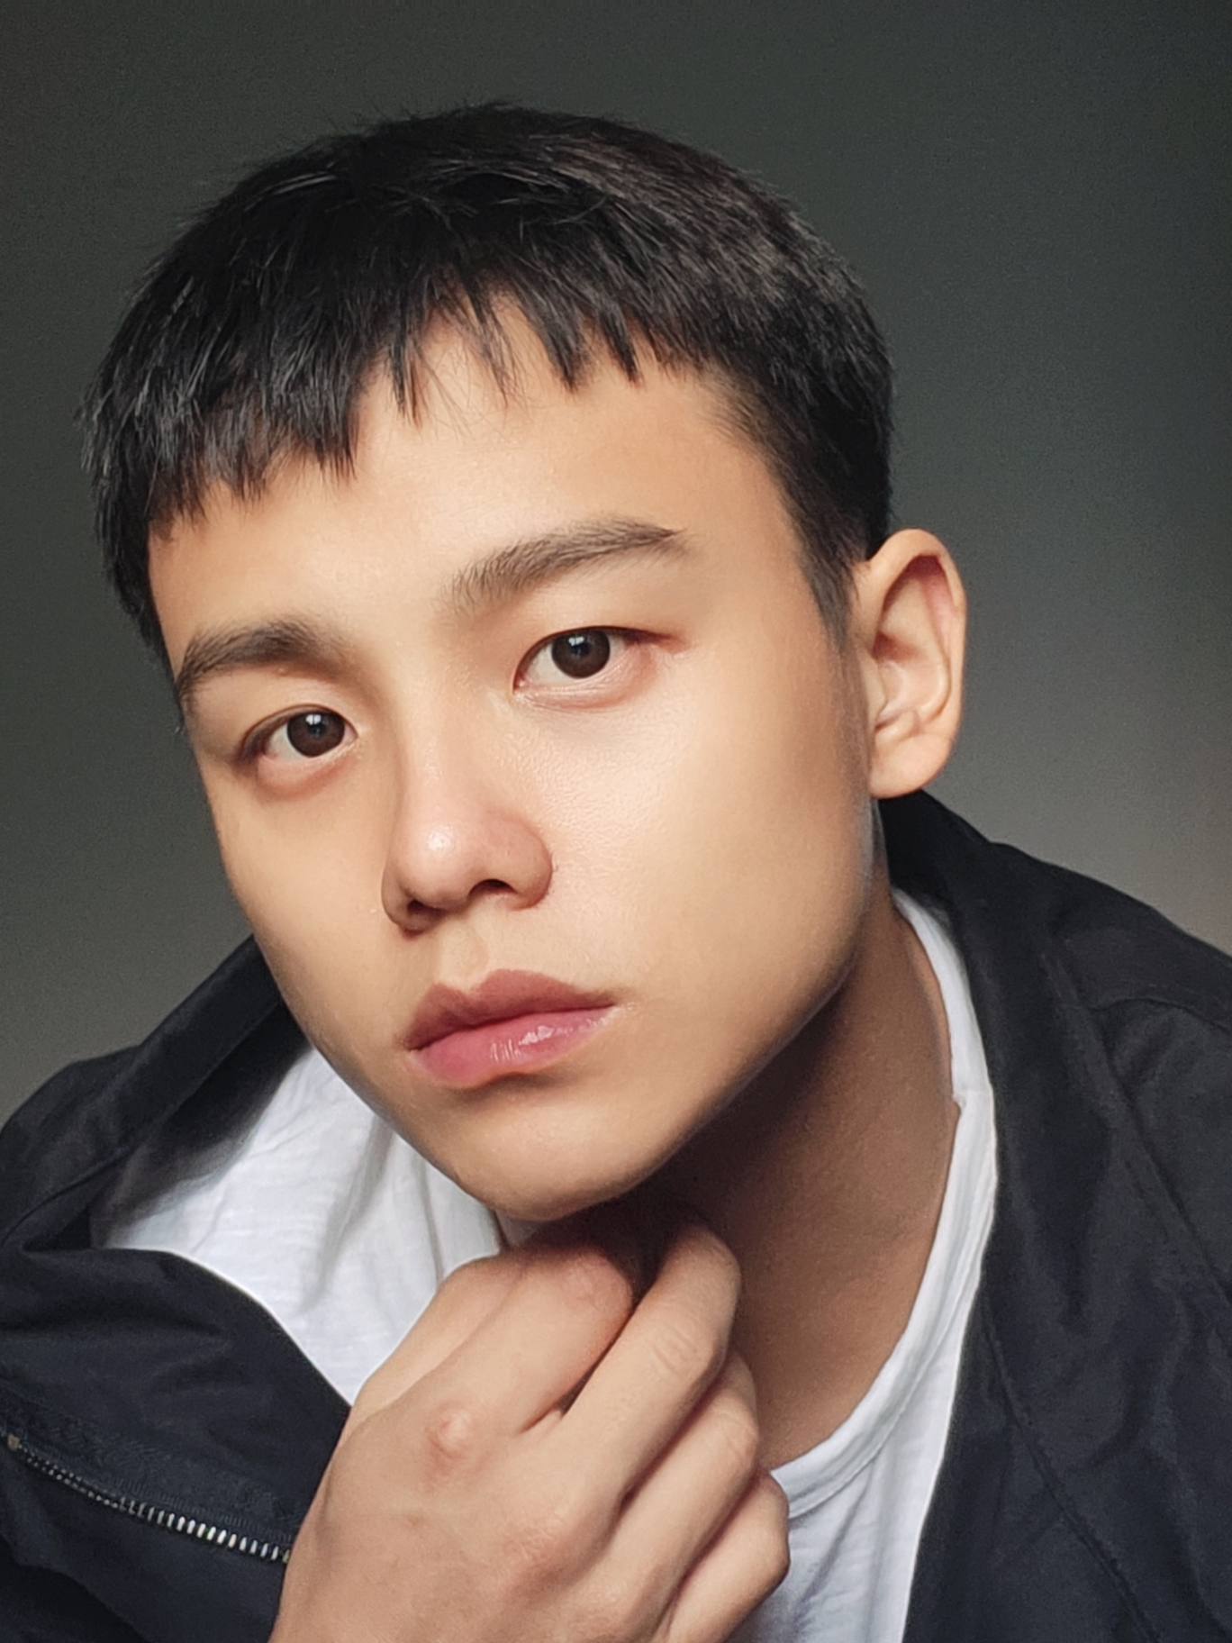
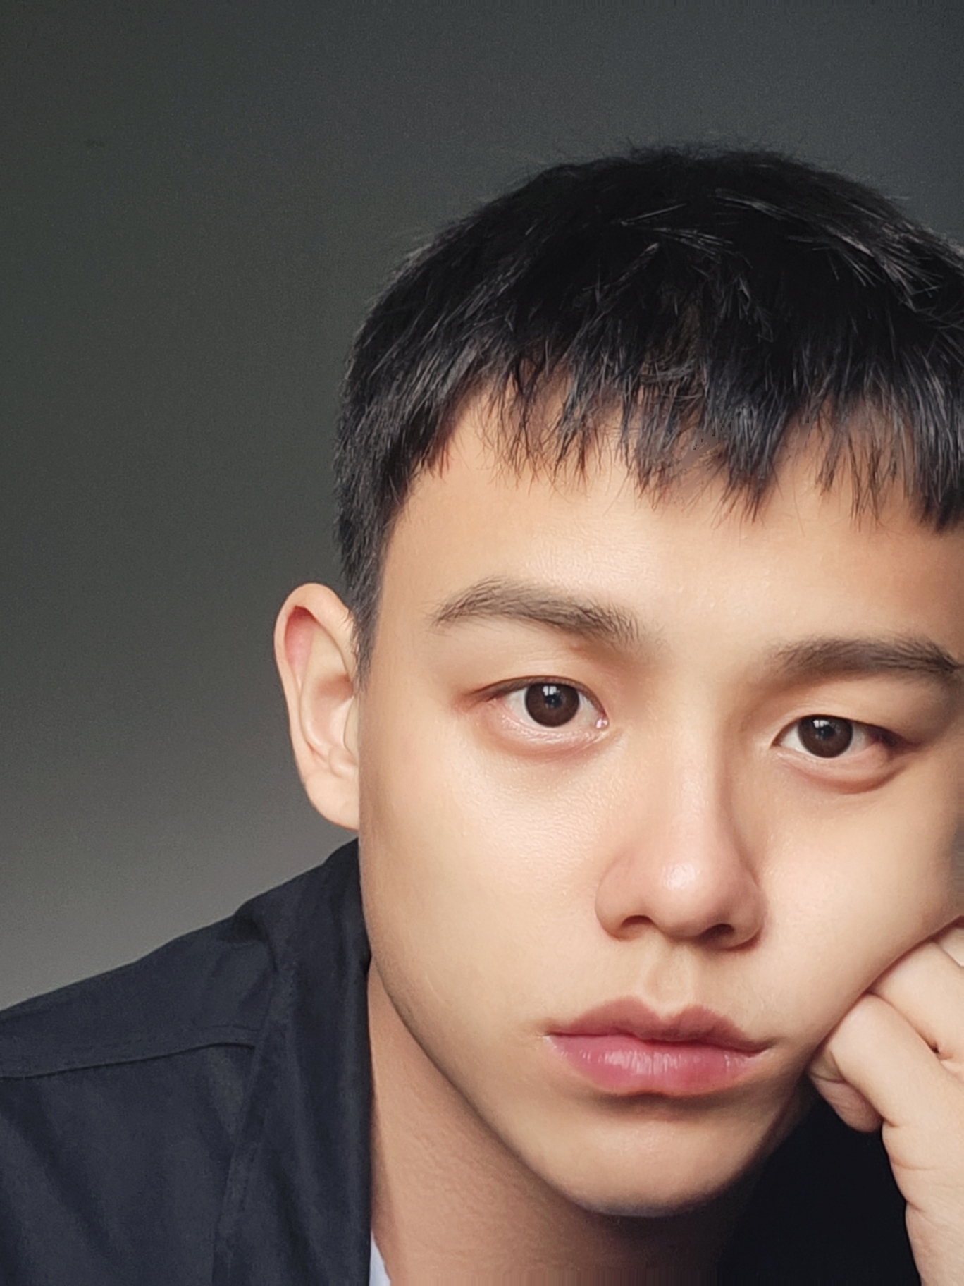
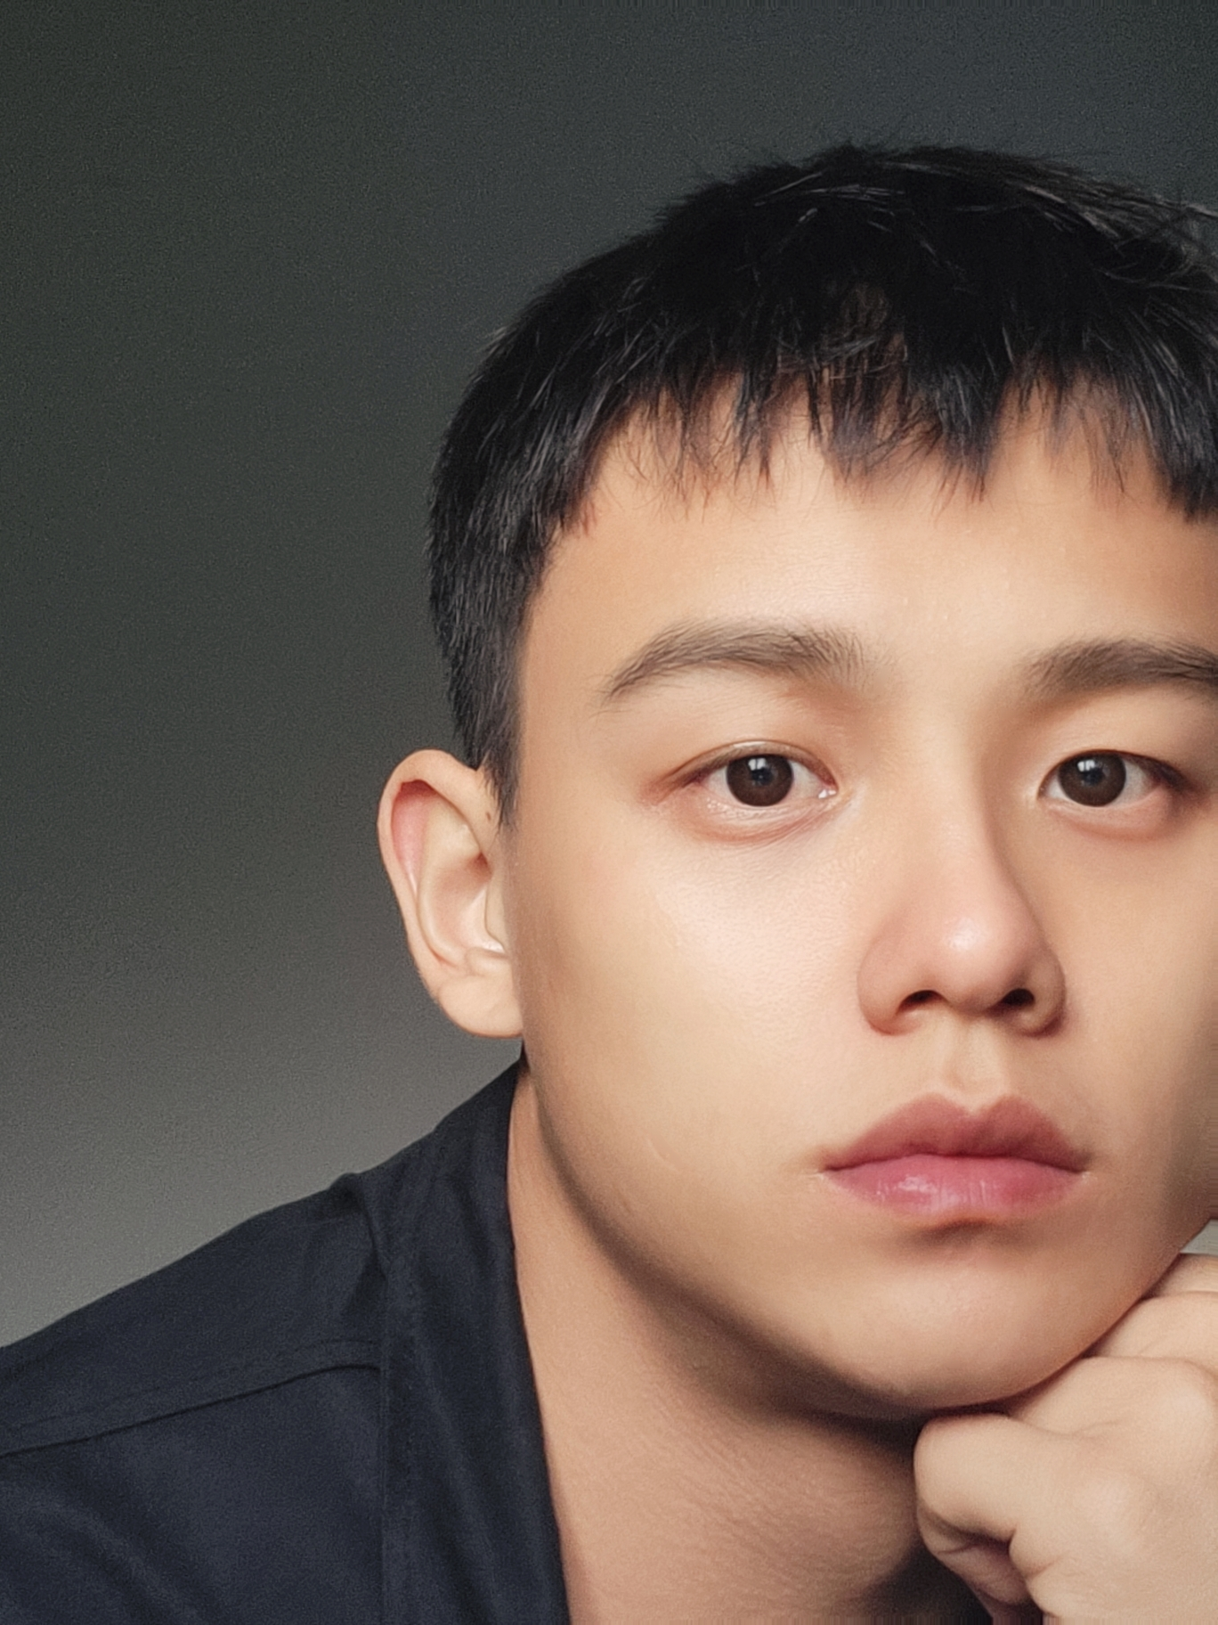
한 상 빈 22세 Birthday 2001 170cm, 56kg
[ 기타 ]
2018년 SNS 바이럴 영상 <청소년 페스티벌>
2018년 SNS 바이럴 영상 <잼라이브> 2018년 브레드 스튜디오 [10 20 30] 고정출연
2018년 SNS 바이럴 영상 <포갬 교육 홍보>
2018년 윈드소울아레나 for kakao 홍보영상
2018년 위키트리 크리에이터 아이돌 고정출연
2019년 닥터리브 곤약젤리 SNS 홍보영상
2019년 학교폭력 예방 영상 출연
[ 드라마 ]
2017년 웹드라마 <해몽> 연수 역
2017년 OCN <애간장> 단역
[영화]
2017년 단편영화 <데드포인트> 중고부 학생 역
2017년 명지대 단편 <견딜 수 없는 공기> 단역
2017년 계원예술고 <소연의 나> 남자 리더 역
2020년 상업영화 <뜨거운 피> 어린 건달 역
[연락처] 010-5288-5347

Slide 2
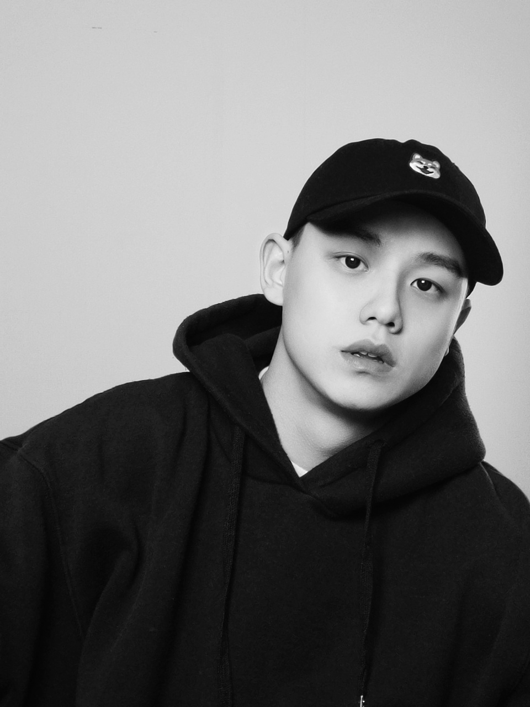
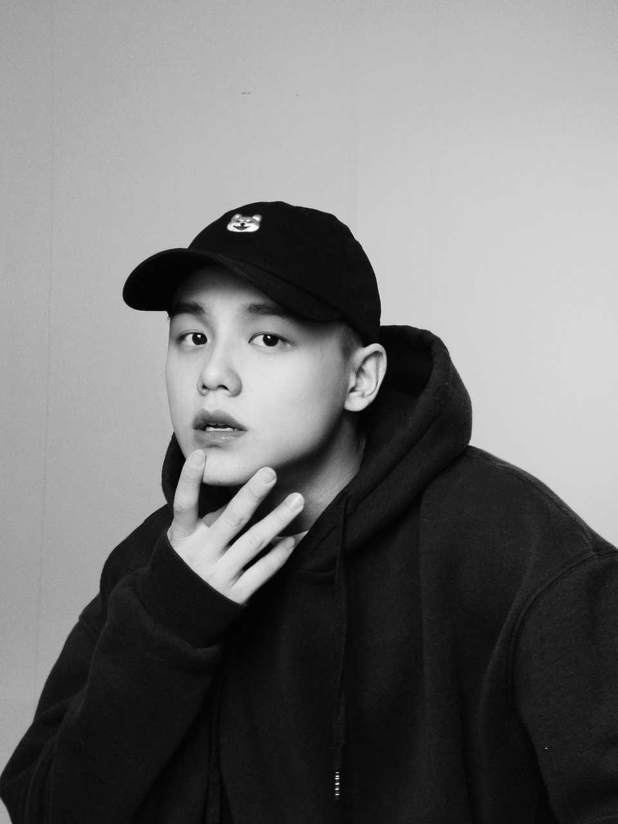
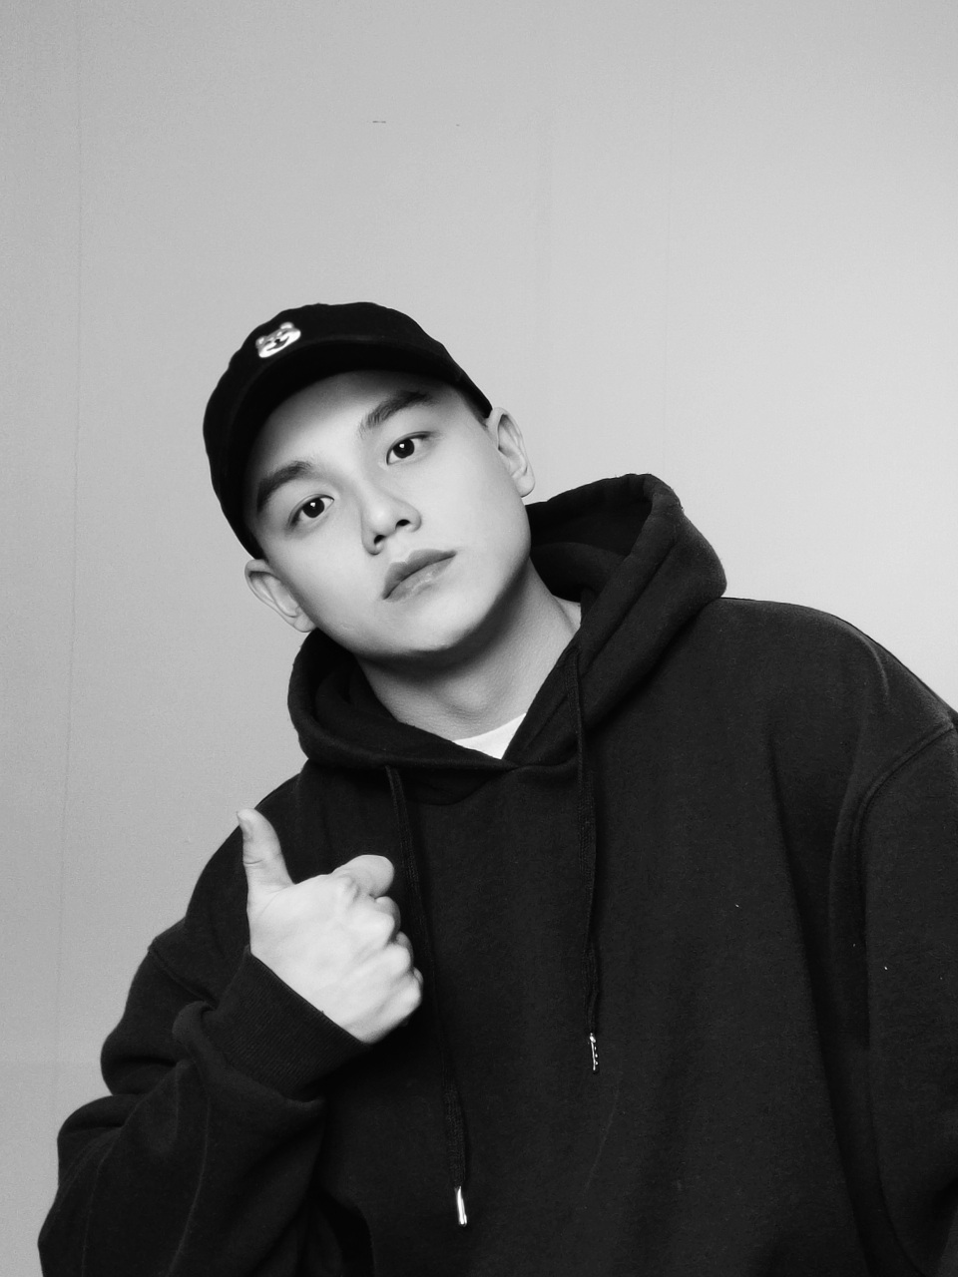
프로필 추가 사진

